Slide 1
Møde om potentielt samarbejde mellem unikbolig og byfo
Mandag d. 1. juni 2015 kl. 10.00

Slide 2
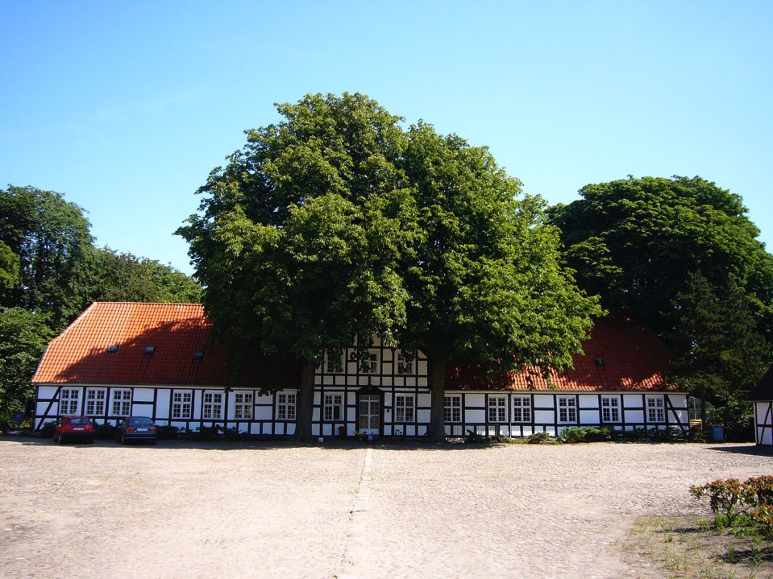
Fredede og bevaringsværdige bygninger
Rammevilkår & Lovgivning
Aktører
Jura
Økonomi
Ejendomsmæglerens rolle

Slide 3
4,2 millioner bygninger i Danmark
9.000 fredede bygninger fordelt på 4.500 ejendomme
3.400 ejendomme i privat regi
600 ejet af stat og kommune
355.000 bygninger er fundet bevaringsværdige
155.000 I bevaringskategori 1-4
(efter SAVE-metoden)

Slide 4
Bygningsbevaring i 3 niveauer
Verdensarv (3)
Kultur/natur af international betydning
Verdensarvskonventionen
UNESCO, Statens ansvarsområde (Kulturstyrelsen)
Fredede bygninger (9000)
Bygninger af national betydning
Bygningsfrednings- og bevaringsloven
Statens ansvarsområde (Kulturstyrelsen )
Bevaringsværdige bygninger (355.000)
Bygninger af lokal betydning
Planloven, Bygningsfredningsloven, Museumsloven
Kommunernes ansvarsområde

Slide 5
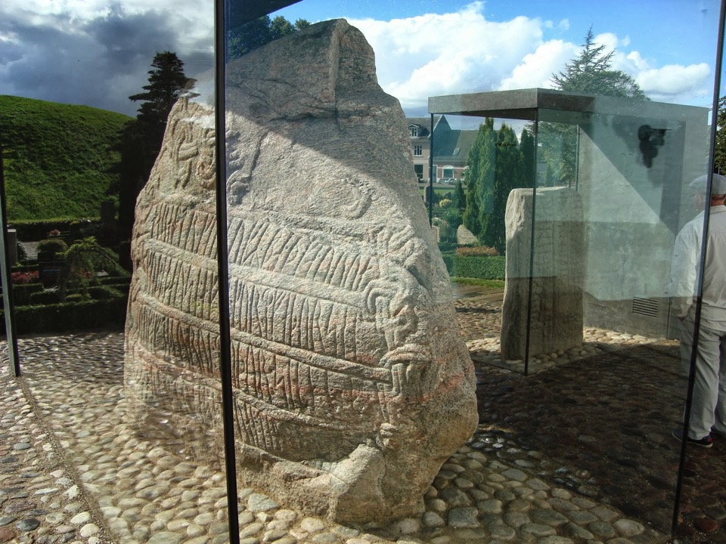
Verdensarv
Jellingestenen

Slide 6
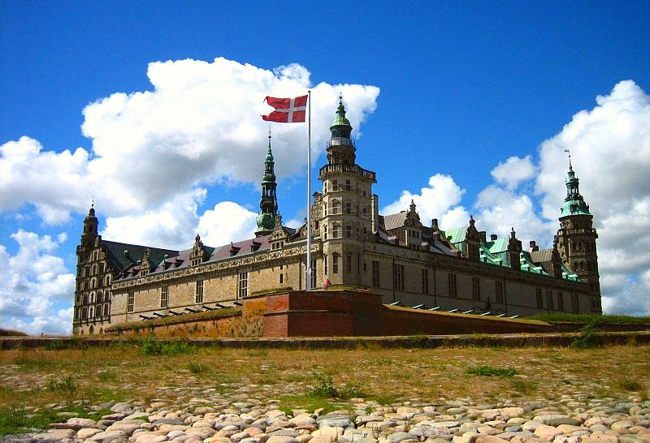
Verdensarv
Kronborg

Slide 7
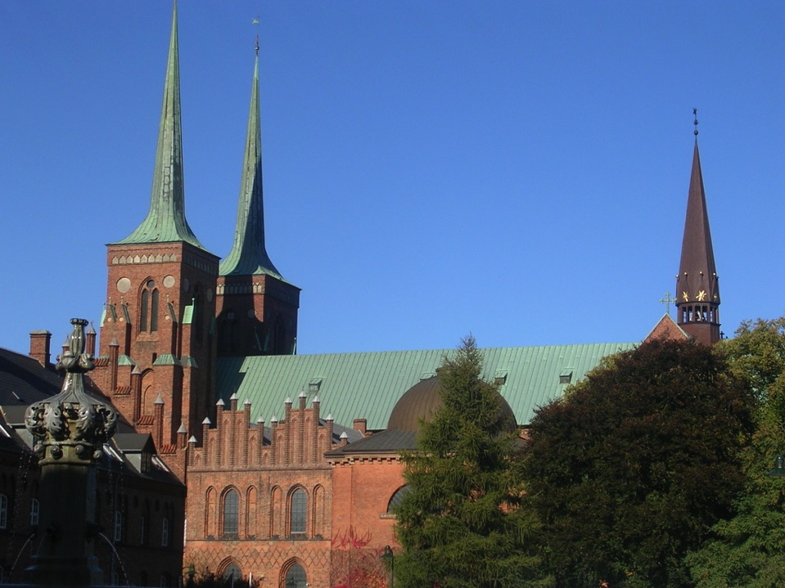
Verdensarv
Roskilde Domkirke

Slide 8
Hvad freder vi?
Bygninger, bygningers omgivelser og selvstændige landskabsarkitektoniske værker
  Med høj arkitektonisk værdi
  Med stor kulturhistorisk værdi
  Med begge dele
Ingen graduering af fredning

Slide 9
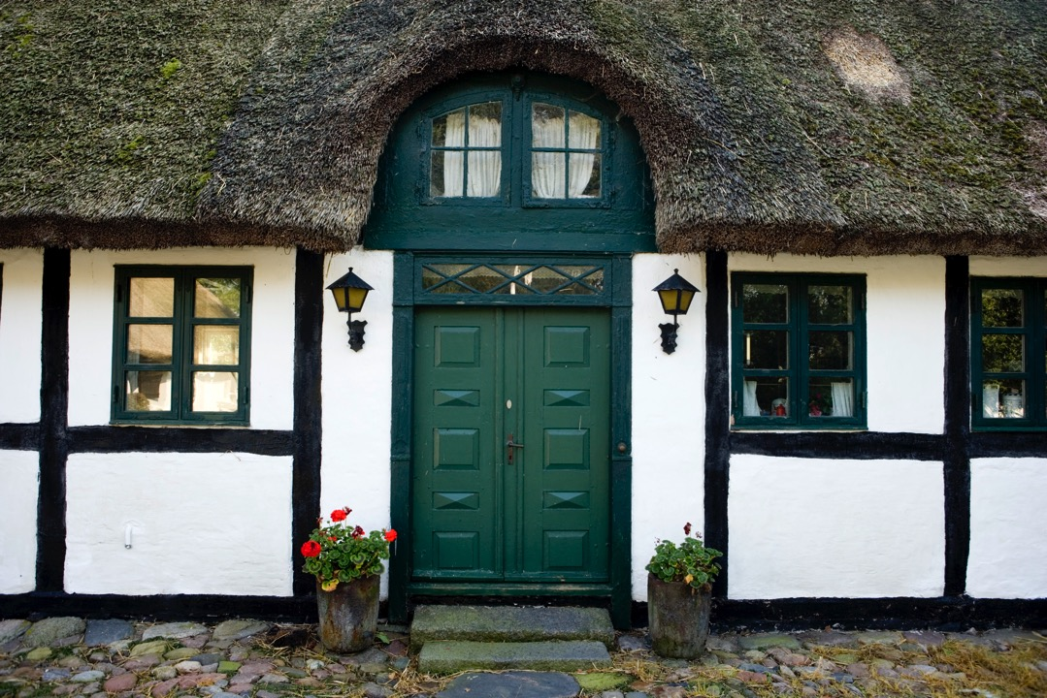
Fredet bindingsværksgård

Slide 10
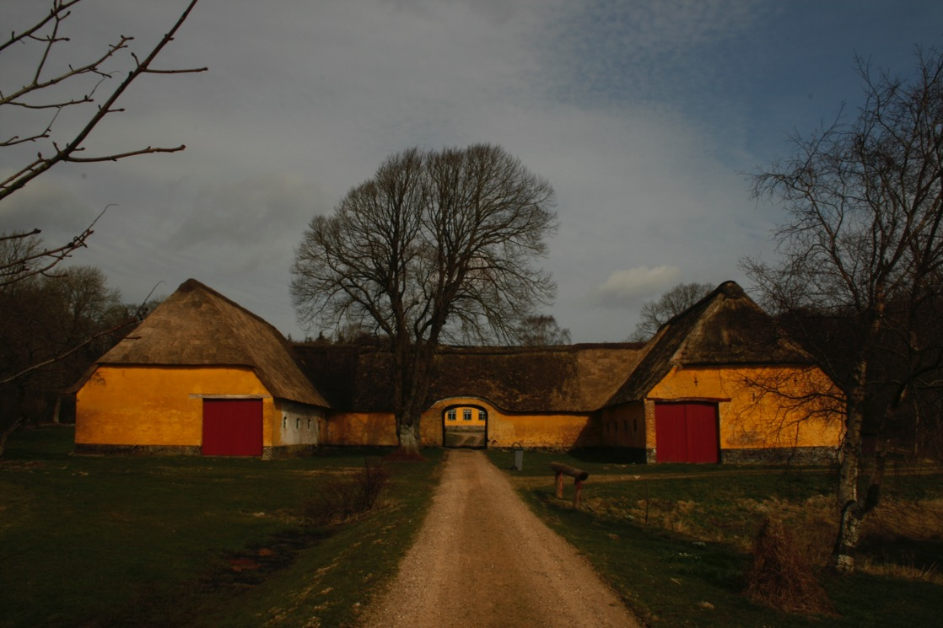
Fredet landbrugsejendom

Slide 11
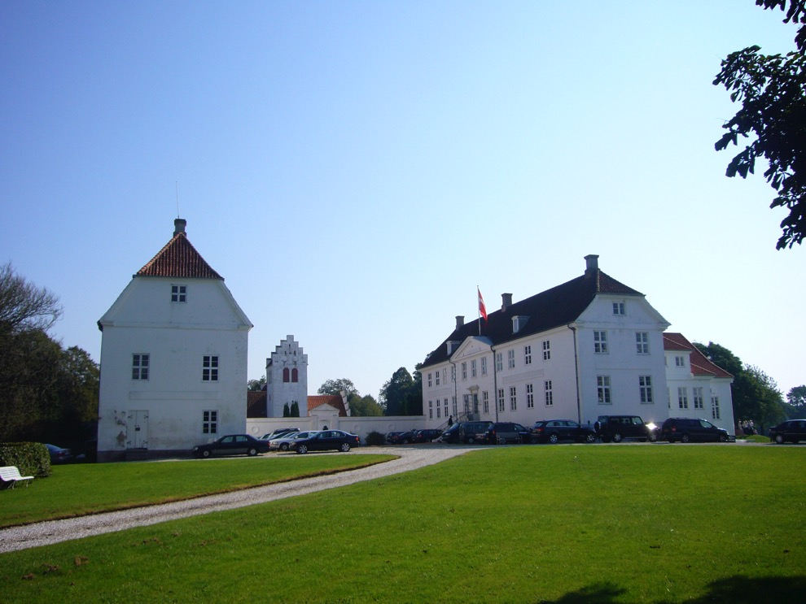
Fredet herregård

Slide 12

Hvad erklærer vi bevaringsværdigt?
Bygninger og bygningers omgivelser
  Med arkitektonisk værdi
  Med kulturhistorisk værdi
  Med miljømæssig værdi
  Med originalitet
  Med en ordentlig tilstandsvurdering
  Bevaringsværdi 1-9

Slide 13
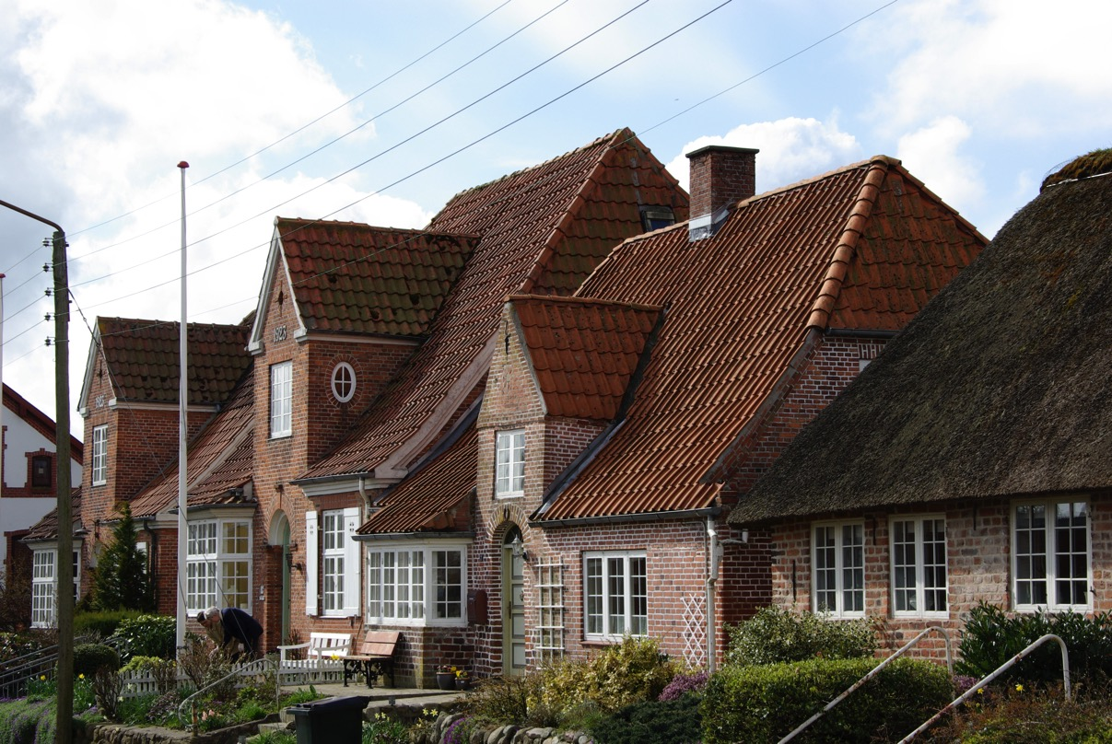
Bevaringsværdigt

Slide 14
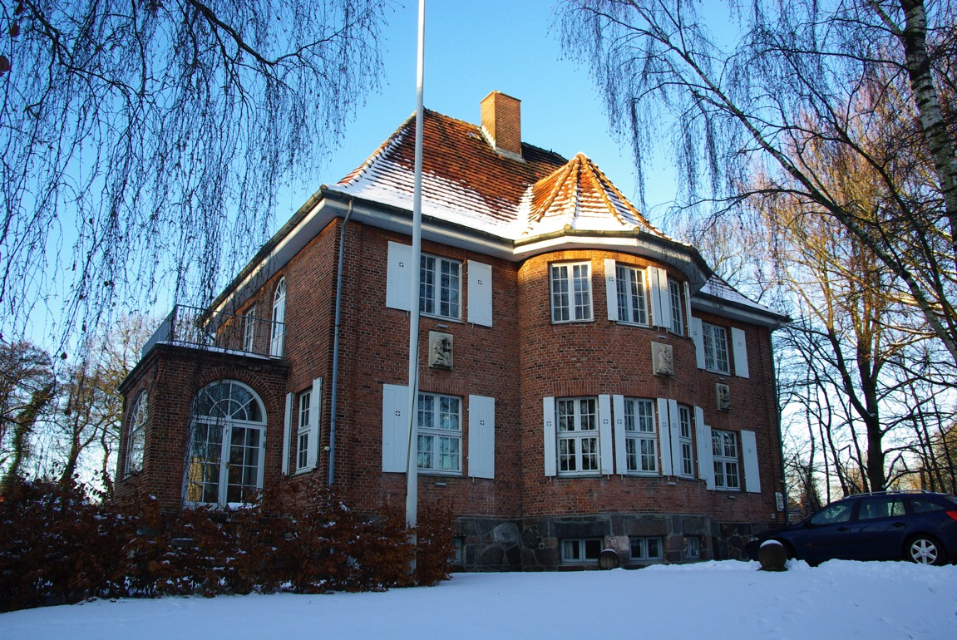
Bevaringsværdigt

Slide 15
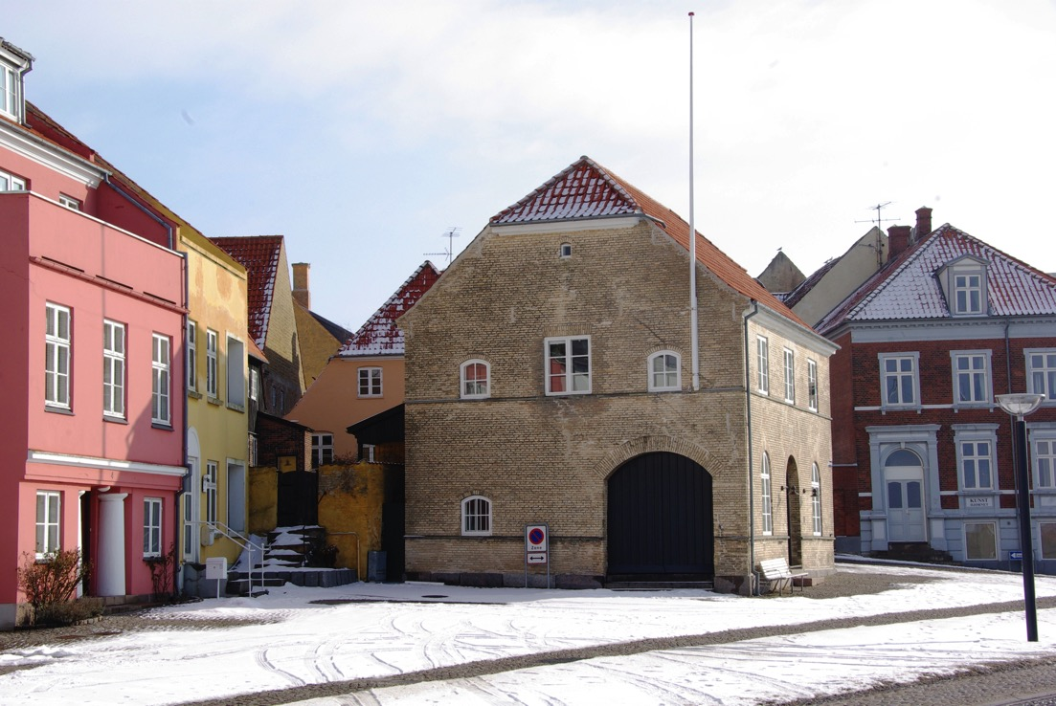
Bevaringsværdigt

Slide 16
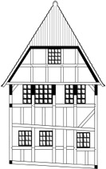
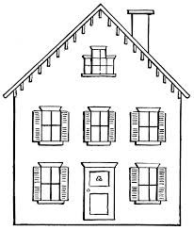


Hvem er hvem?
Kulturministeren
Det Særlige Bygningssyn
Kulturstyrelsen/Kommunerne
BYFO
Græsrødderne

Slide 17
BYFO
Privatejede, fredede bygningers interesseorganisation
2300 medlemmer
Sikrer bedst mulige fredningspolitiske, økonomiske og juridiske vilkår for ejere af fredede ejendomme
Sekretariat for foreningen Bevaringsværdige Bygninger

Slide 18
Hvad laver BYFO?
Yder juridisk, økonomisk, forsikringsmæssig og arkitektfaglig rådgivning
Administrerer de skattemæssige fradragsmuligheder
Udsender nyhedsbrevet BYFO NYT
Afholder seminarer
Samarbejder med nationale og internationale bevarings- og fredningsforeninger
Udarbejder og ajourfører register over fredede ejendomme

Slide 19
Hvad laver BYFO?
Informerer medlemmer om fredede ejendommes vedligeholdelse brug
Søger indflydelse i nævn og råd og forsøger i øvrigt at påvirke debatten og beslutningstagere på fredningsområdet
Udbreder kendskabet til og interessen for de fredede bygninger - facebook
Henviser til foreningens netværk af kompetente fagfolk – BDKs rådgiverdatabase og byggeguide
Arrangerer studierejser

Slide 20


BYFO samarbejder med
Land- & skovbrugets organisationer:
  Landbrug & Fødevarer
      Tolvmandssektionen
  Danske Godser & Herregårde
  Dansk Skovforening

Slide 21
Jura for fredede bygninger
Erstatningsfri regulering
Ankeinstans i bygge- og fredningssager
Ansøgning ved al istandsættelse udover almindelig vedligeholdelse
Køkken og bad
Opdeling i ejerlejligheder
Ansøgning om ophævelse af fredning
Krav om statslig overtagelse
Tinglysning af den særlig bevaringsdeklaration
Hæftelse for forgængeres synder
Undtaget visse af Bygningsreglementets bestemmelser

Slide 22
Økonomi – fredede bygninger
Direkte tilskud fra det offentlige
Lån fra det offentlige
Tilskud fra private fonde
Indirekte tilskud i form af fradrag – forfald pr år
Fradrag for bygningsforsikringspræmie, skorstensfejning, renovation, tilslutning til vand og kloak, evt. vejafgift.
Grundskyldskattefritagelse
Fritagelse for dækningsafgift

Slide 23
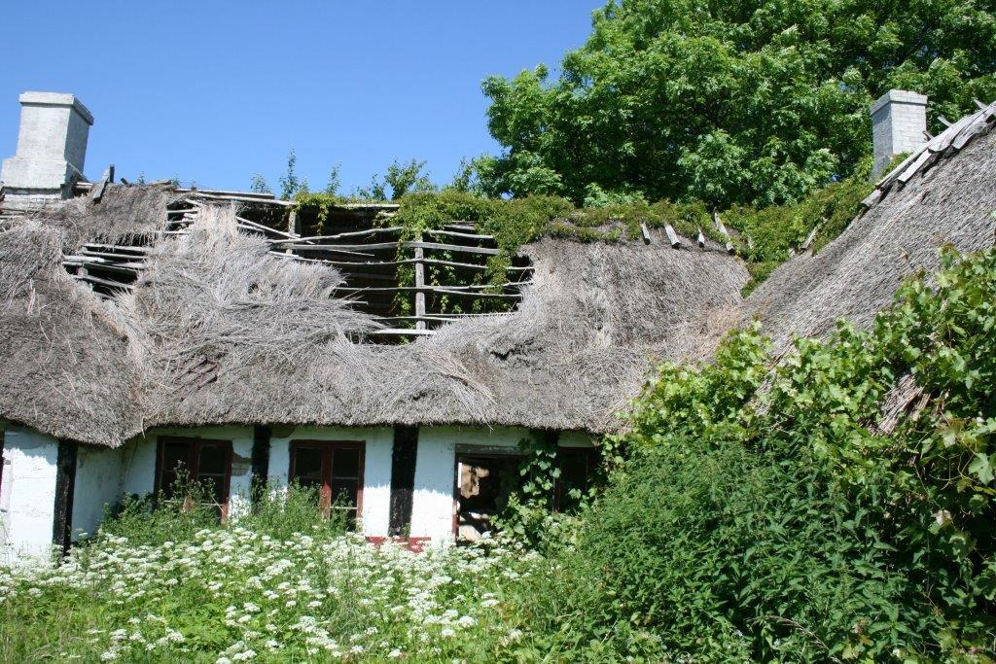
Forfald-pr-år
BYFO administrerer ordningen (Ligningslovens §15)
Fradrag for istandsættelsesomkostninger
(vedligeholdelse & forbedring)
Skatteværdi i 2014 30% - 2019 25%

Slide 24
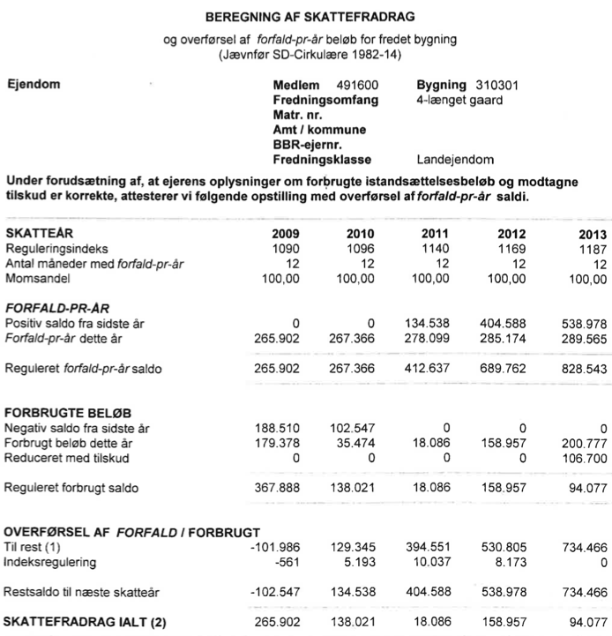

Slide 25
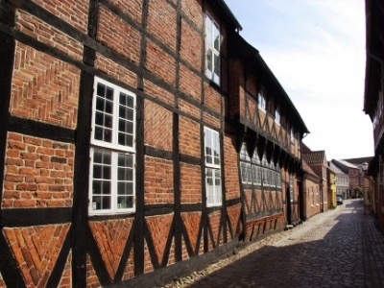
Bevaringsværdige bygninger
Jura
En bygning er bevaringsværdig, hvis den er udpeget af kulturministeren eller indskrevet i en lokalplan
Økonomi
Ingen formelle ordninger - varierer fra kommune til kommune

Slide 26
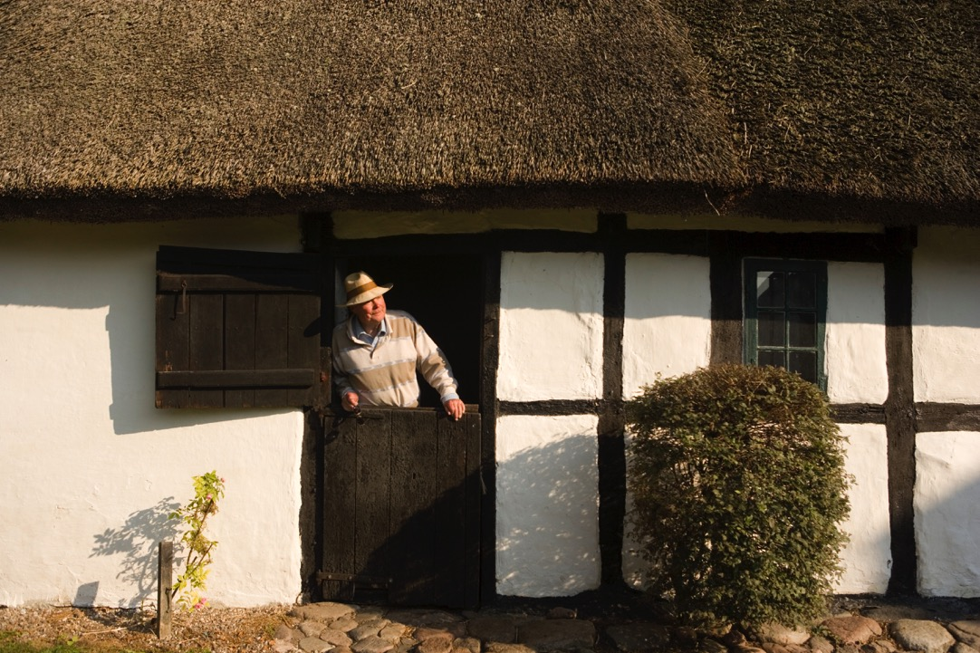
Ejendomsmægleren har en vigtig rolle!

Slide 27
Nyttige links
Opdeling i ejerlejligheder: http://www.kulturstyrelsen.dk/en/publikationer/publikationsarkiv-kulturarvsstyrelsen/singlevisning/artikel/opdeling_i_ejerlejligheder/
Kulturstyrelsens ’Vejledning til administration af bygningsfredningsloven’: http://www.kulturstyrelsen.dk/fileadmin/user_upload/kulturarv/bygninger/dokumenter/Sagsbehandlervejledning_WEB_130105.pdf
Kulturstyrelsens videoguides: http://www.kulturstyrelsen.dk/kulturarv/bygningsfredning/dit-fredede-hus/tilladelse-til-bygningsarbejde/video-guides/
Kulturstyrelsens ’Hvad må man, hvad skal man?’: http://www.kulturstyrelsen.dk/kulturarv/bygningsfredning/dit-fredede-hus/tilladelse-til-bygningsarbejde/hvad-maa-man-hvad-skal-man/
Bygningskultur Danmark klagevejledning: http://www.byggeguide.org/aktorer/myndigheder/ankemuligheder.html
Bevaringsdeklaration: http://www.kulturstyrelsen.dk/kulturarv/bygningsfredning/dit-fredede-hus/bevaringsdeklaration/vejledning/

